Slide 1
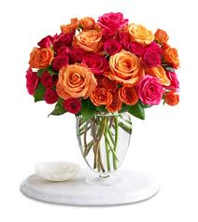
শুভেচ্ছা

Slide 2
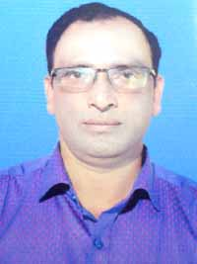
পরিচিতি
মোঃ জাকির হোসেন
সহকারি শিক্ষক
মাটিরাংগা মডেল উচ্ছ বিদ্যালয়
মোবাইল – ০১৫৫৭৩৩০৬৬২

Slide 3
বাংলা ১ম পত্র
৮ম শ্রেণি
সময়- ৪৫ মিনিট

Slide 4
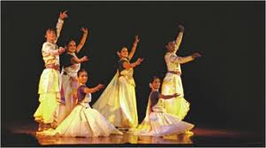
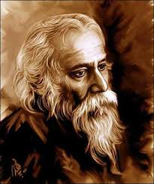
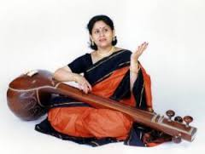
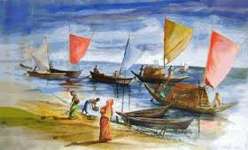
নাচ
সাহিত্য
গান
চিত্র কলা

Slide 5
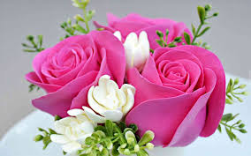
শিল্পকলার নানা দিক
মোস্তফা মনোয়র

Slide 6
শিখন ফল
এই পাঠ শেষে শিক্ষার্থীরা.....................
লেখক পরিচিতি বলতে পারবে।
শিল্পকলা কাকে বলে বলতে পারবে।
শিল্পকলার প্রয়োজনীতা ব্যাখ্যা করতে পারবে।
শিল্পকলার বিভিন্ন দিক বিশ্লেষণ করতে পারবে।

Slide 7
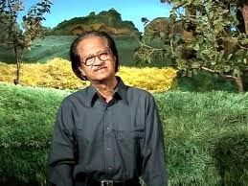
জন্ম-১৯৩৫,১ সেপ্টেম্বর
পিতা-কবি গোলাম মোস্তফা
চিত্র শিল্পী
নৃত্য পরিচালনাকারী,
সংগীত পরিচালক
মনের কথা

Slide 8
আদর্শ পাঠ

Slide 9
সরব পাঠ

Slide 10
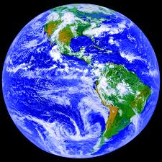
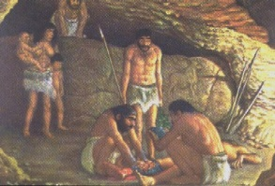
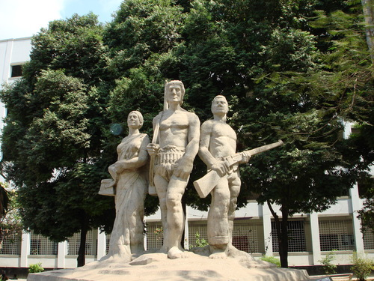
শব্দার্থ
পৃথিবী
ভূবন
গুহা মানব
প্রাচীনকালে গুহায় বসবাসকারী মানুষ
পাথর খোদাই করে বা মাটি দিয়ে আকার গড়ন নির্মানের কাজ।
ভাস্কর্য

Slide 11
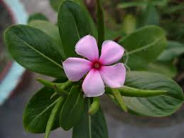
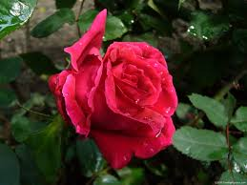
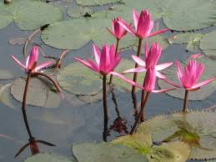
নিয়ম মেনেও ফুল স্বাধীনভাবে ফুটে ওঠে।

Slide 12
নন্দনতত্ত্ব
সুন্দরকে জানার জ্ঞান

Slide 13
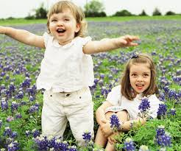
সব সুন্দরে সৃষ্টির মধ্যেই একটা রূপ আছে ,তার নাম স্বাধীনতা,অপর নাম যা খুশি তাই করা।

Slide 14
আমি
স্বার্থপর বা অসংগত আমি
অনেক মনে খুশির বিস্তার করা আমি

Slide 15
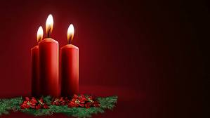
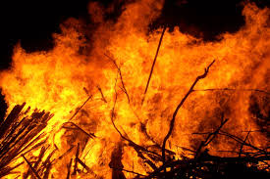
অন্ধকার ঘর আলোকিত করবার জন্যে নিয়ম মেনে প্রদীপ জ্বালাতে হয়, ঘরে অসংগত আগুন লাগিয়ে ঘর আলোকিত করা নয়।

Slide 16
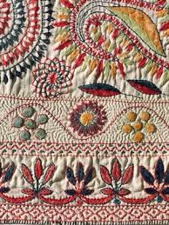
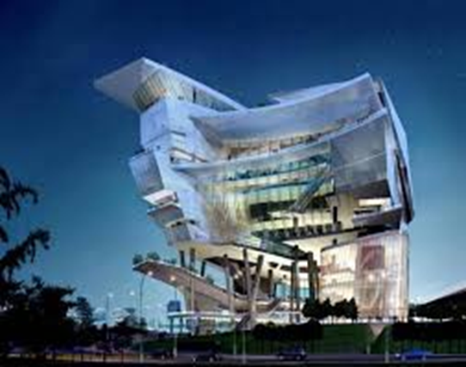
নকশিকাঁথা
স্থাপত্য
প্রয়োজন আর অপ্রয়োজন মিলিয়েই মানুষের সৌন্দর্যের আশা পূর্ণ হয়।

Slide 17
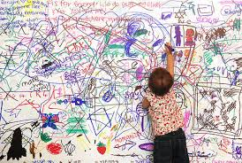
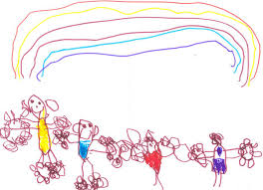
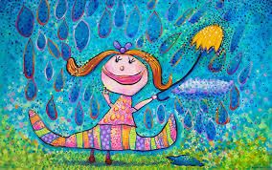
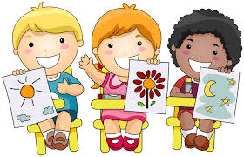
শিশুরা ছবি আঁকে কল্পনা বাস্তব মিলিয়ে।

Slide 18
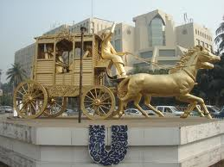
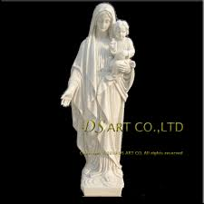
ভাস্কর্য

Slide 19
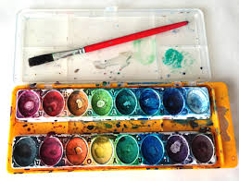
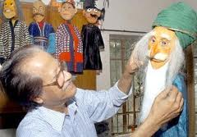
কালি
কলম
মন
লেখে তিন জন

Slide 20
আনন্দ ধারা বহিছে ভুবনে
প্রয়োজন আর অপ্রয়োজন
কালি কলম মন লেখে তিন জন

Slide 21
দলীয় কাজ
শিল্পকলা চর্চা সকলের জন্য অপরিহার্‍্য কেন আলোচনা কর।
Notes:
দ

Slide 22
মূল্যায়ন
সুন্দরকে জানার যে নিয়ম তার নাম কী
আনন্দ প্রকাশ কোন শক্তির প্রবলতারই প্রকাশ?
সব সুন্দর সরাসরি কিসের বাইরে?
শক্ত পাথর কেটে কোন গড়ন বানানোকে কী বলে?

Slide 23
বাড়ির কাজ
বাস্তবে বা ছবিতে দেখা তোমার ভালো লাগা কোনো একটি শিল্পকলা সম্পর্কে তিন-চার অনুচ্ছেদের একটি রচনা লেখ।

Slide 24
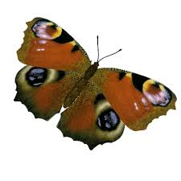
ধন্যবাদ

